Slide 1

Developing Platform-independent
Reusable Functional Components
author：Zewen Wang

Slide 2


Catalog
Security&Permission Control
Service Register&Found
04
02
Size of Each Component
Monitor&Diagonsis
01
03

Slide 3
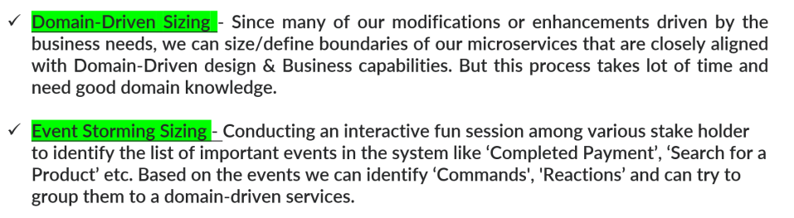
Size of Component

Slide 4
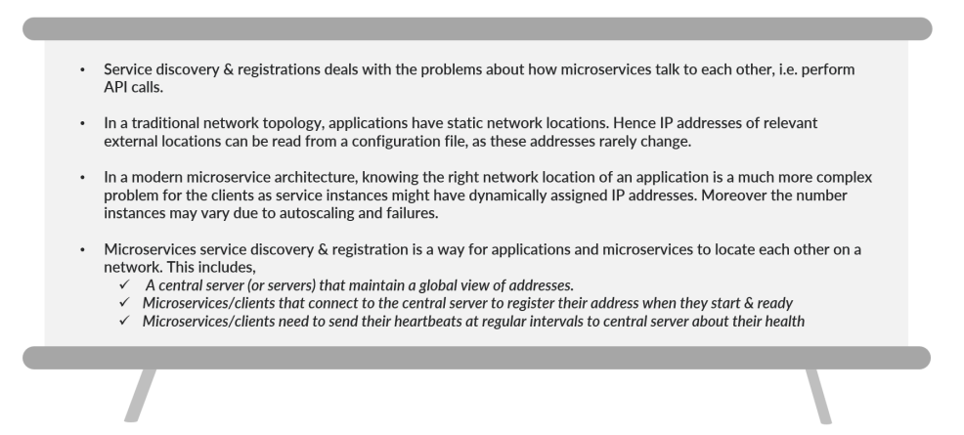
Service Register&Found

Slide 5
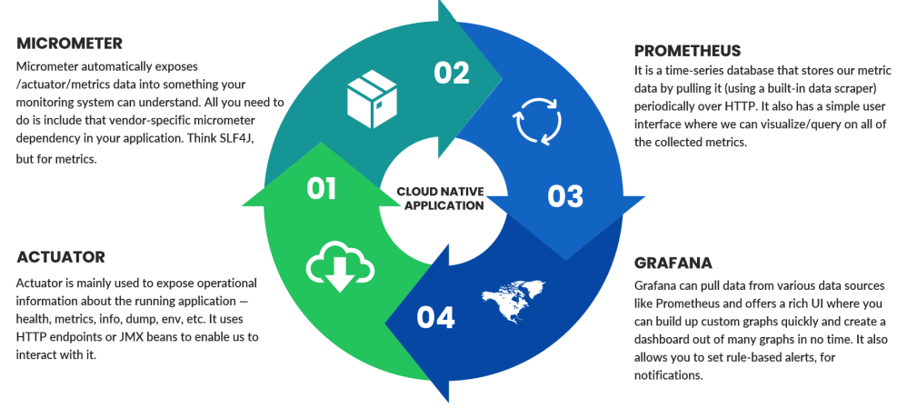
Monitor&Diagonsis
做实
做强
做大
做实对利益相关方的诚信承诺，守住依法合规底线；做实基础管控体系，落实制度文化
在关键技术经济指标、资本回报水平、运行效率、产品竞争力、品牌影响力以及资本市场地位等方面优于同行
在做强的同时，努力争取在经营规模、市场份额等方面达到行业的领先水平，以至对行业有重大的影响。

Slide 6
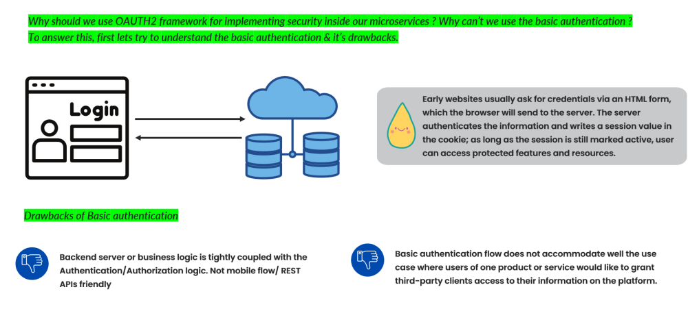

Security&
Permission Control
诚实守信
业绩导向
以人为本
创新发展

Slide 7
Catalog
Container&Orchestration
Distributed Tracing
08
06
Resiliency
Routing, Cross Cutting
05
07

Slide 8
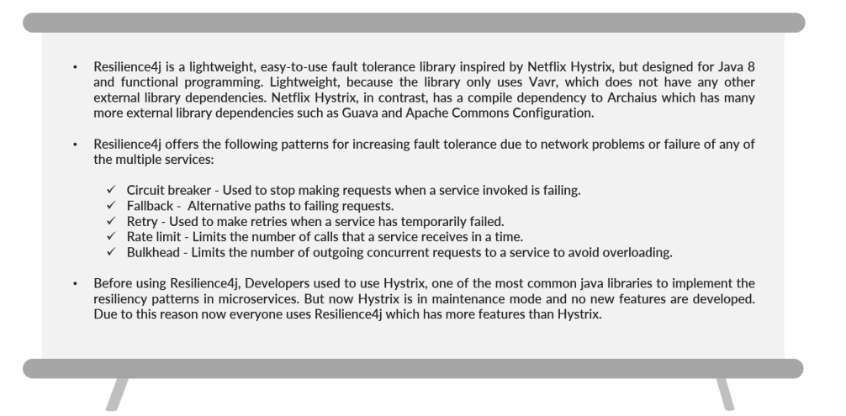
Resiliency
诚实守信
业绩导向
以人为本
创新发展

Slide 9
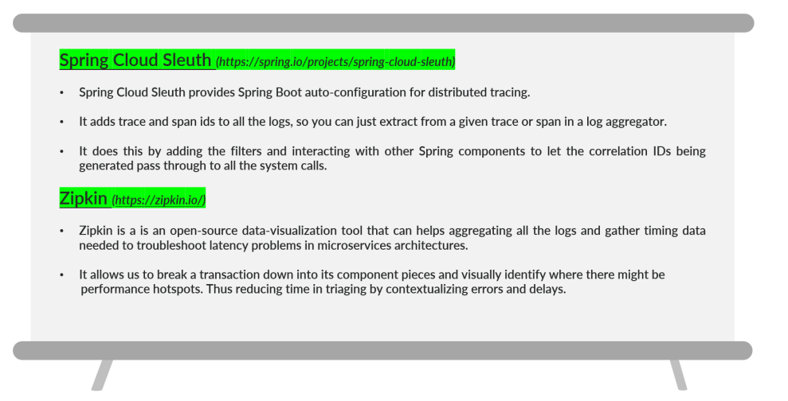
Distributed Tracing
诚实守信
业绩导向
以人为本
创新发展

Slide 10
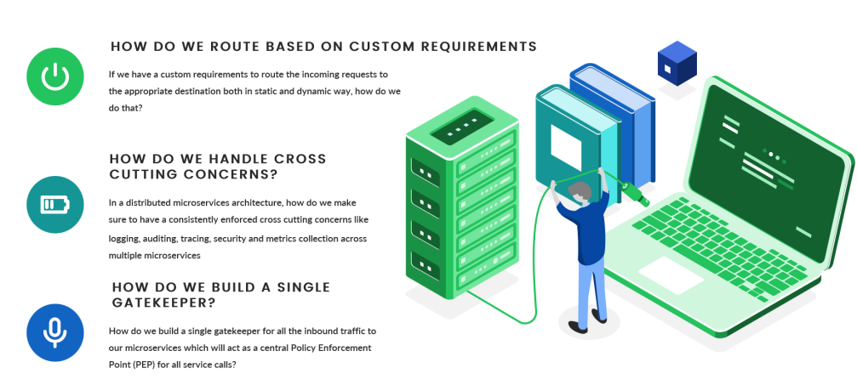
Route Cross Cutting
诚实守信
业绩导向
以人为本
创新发展

Slide 11
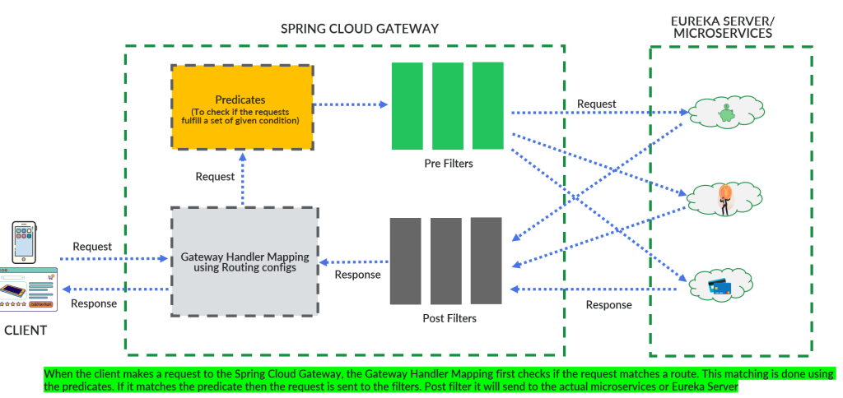
Route Cross Cutting
诚实守信
业绩导向
以人为本
创新发展

Slide 12
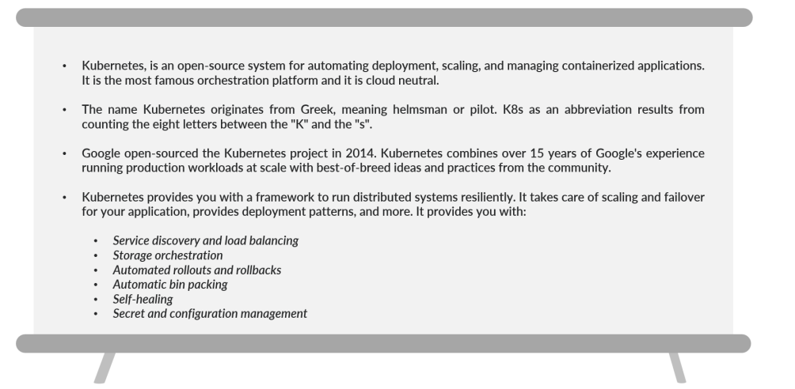
Container&
Orchestration
诚实守信
业绩导向
以人为本
创新发展

Slide 13
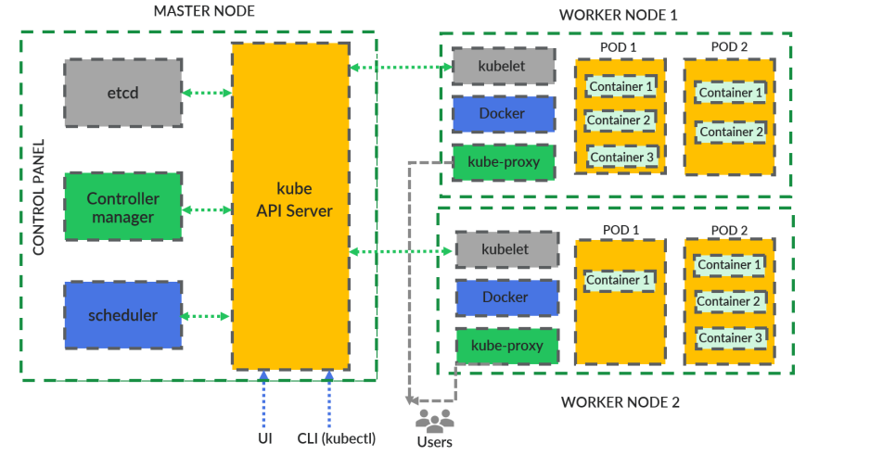
Container&
Orchestration
诚实守信
业绩导向
以人为本
创新发展

